Slide 1
Projeto Final de LSD
Máquina automática de oferta de produtos

Slide 2
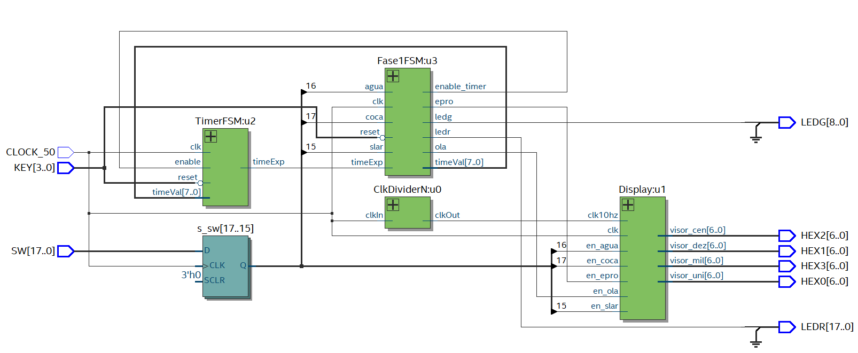
Arquitetura
Fase 1

Slide 3
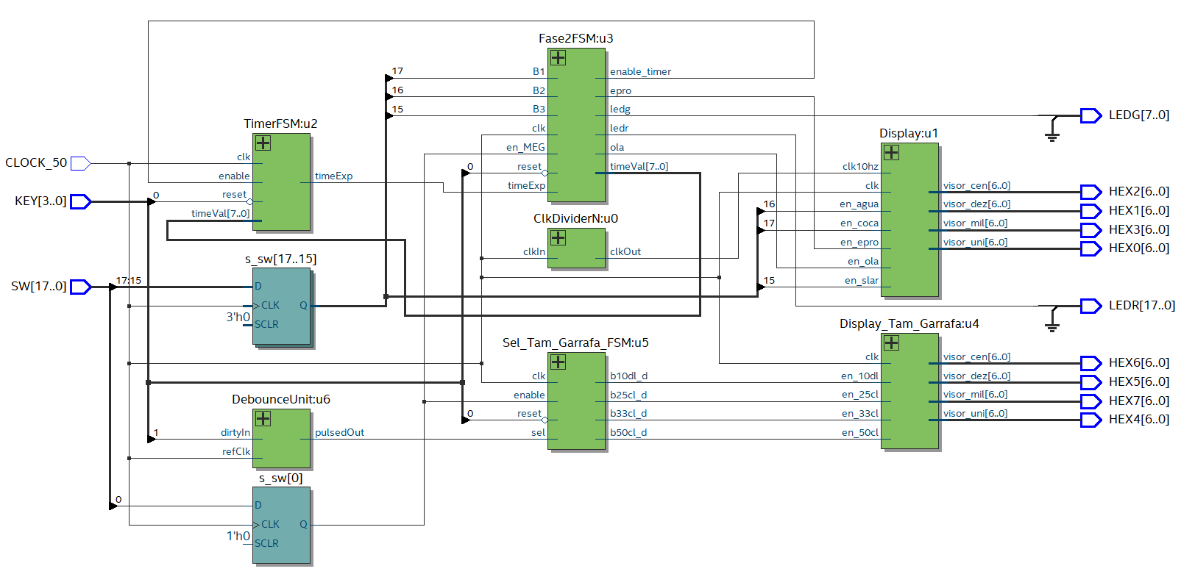
Arquitetura
Fase 2

Slide 4
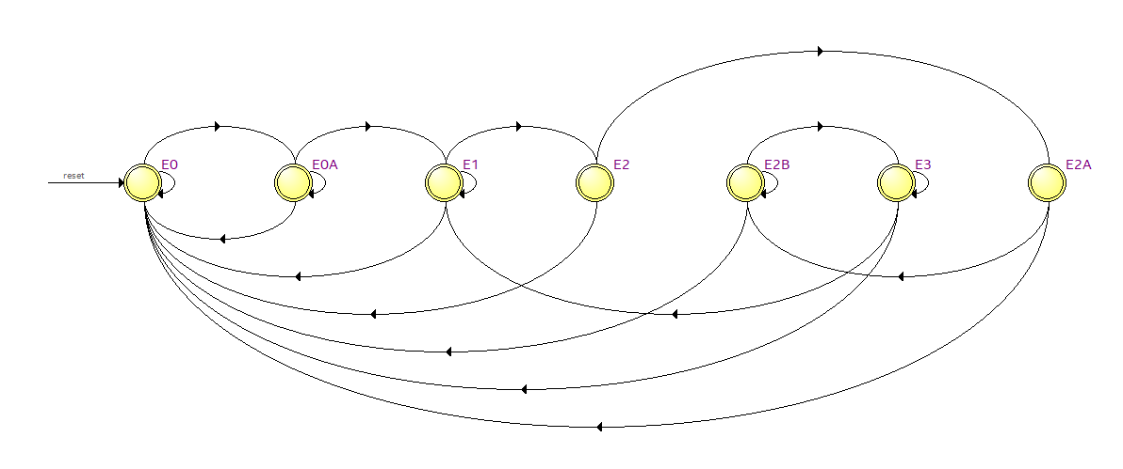
Implementação Fase 1
Máquina de estados Fase 1

Slide 5
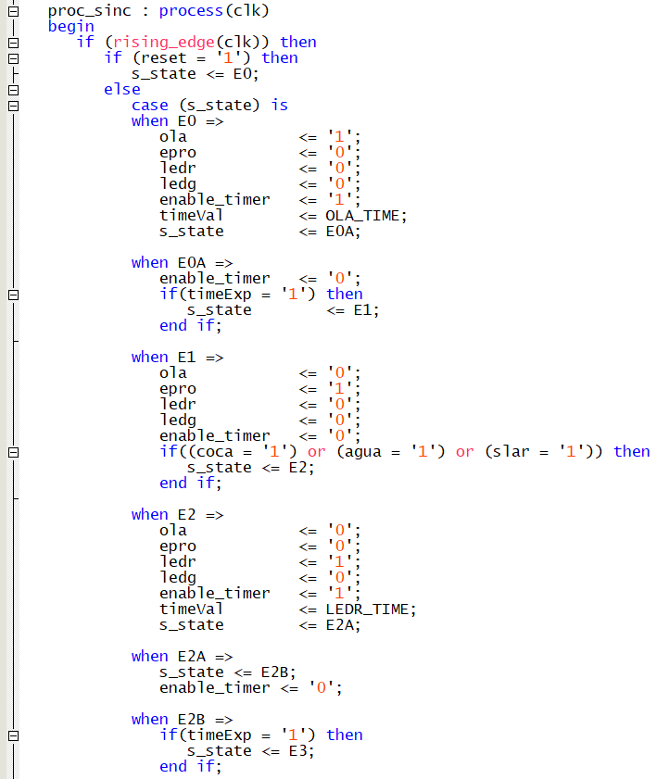
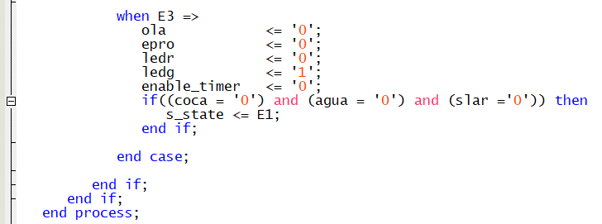
Implementação
Máquina de estados Fase 1

Slide 6
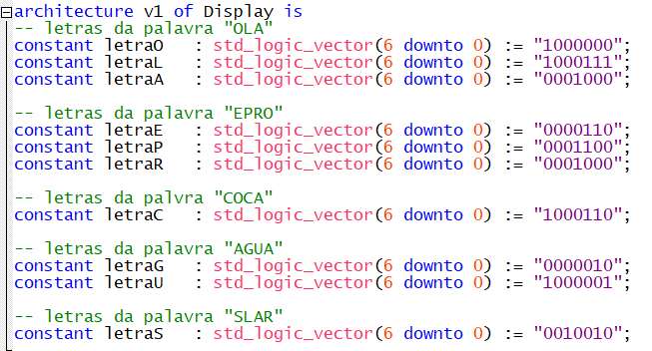
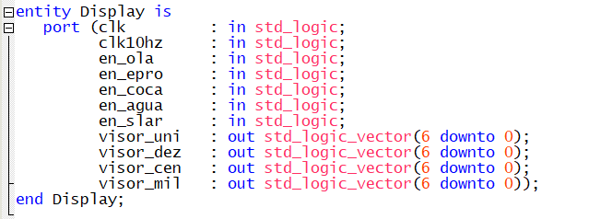
Implementação
Display

Slide 7
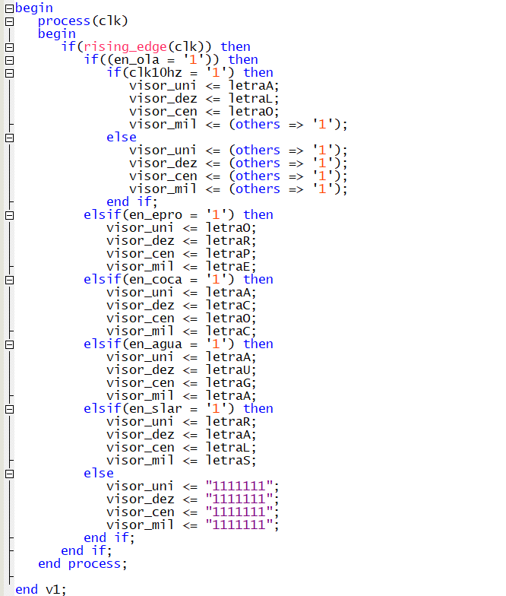

Slide 8
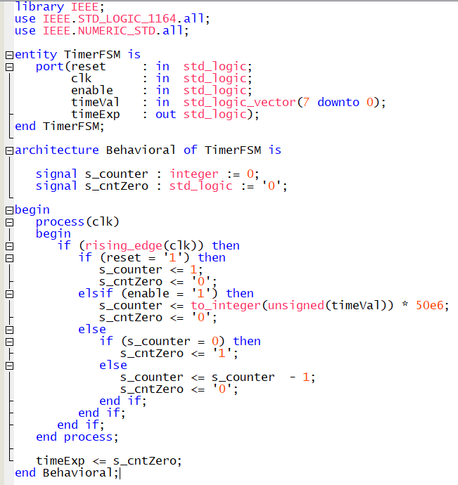
Implementação
Temporizador

Slide 9
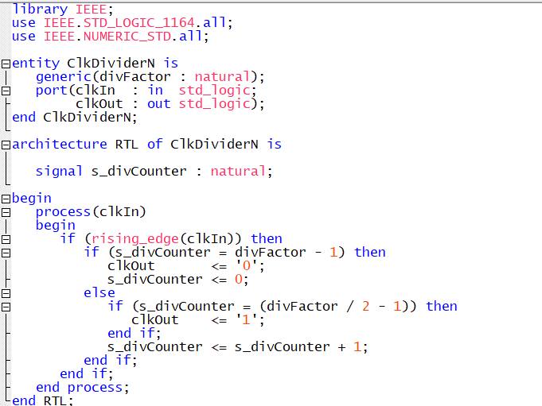
Implementação
Divisor do Clock

Slide 10
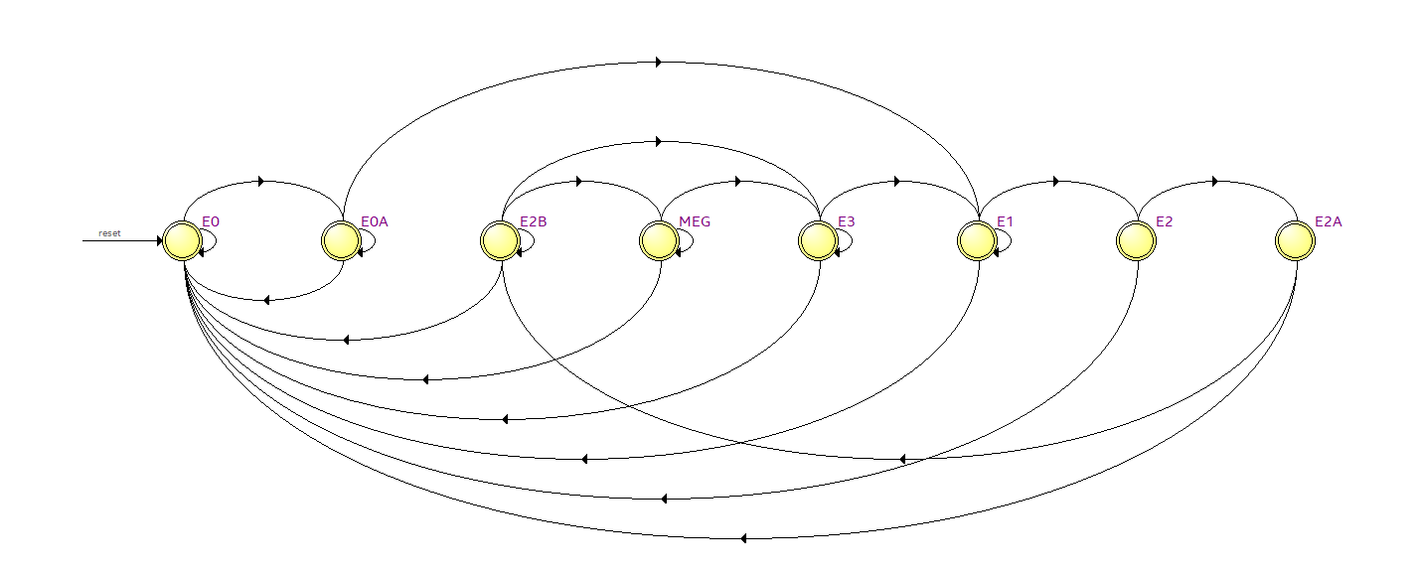
Implementação Fase 2
Máquinas de estado Fase 2

Slide 11
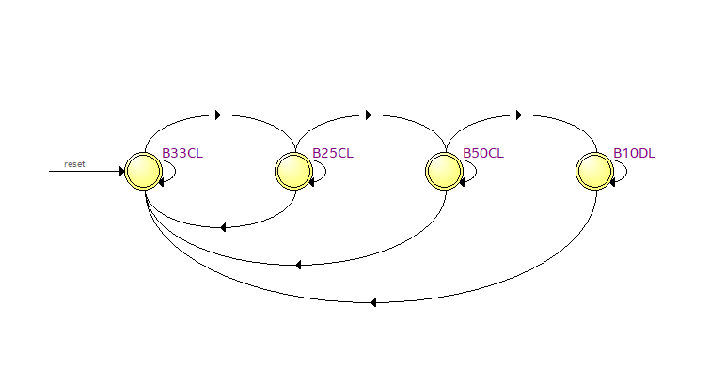
Implementação
Máquina de estados seleção do tamanho da garrafa

Slide 12
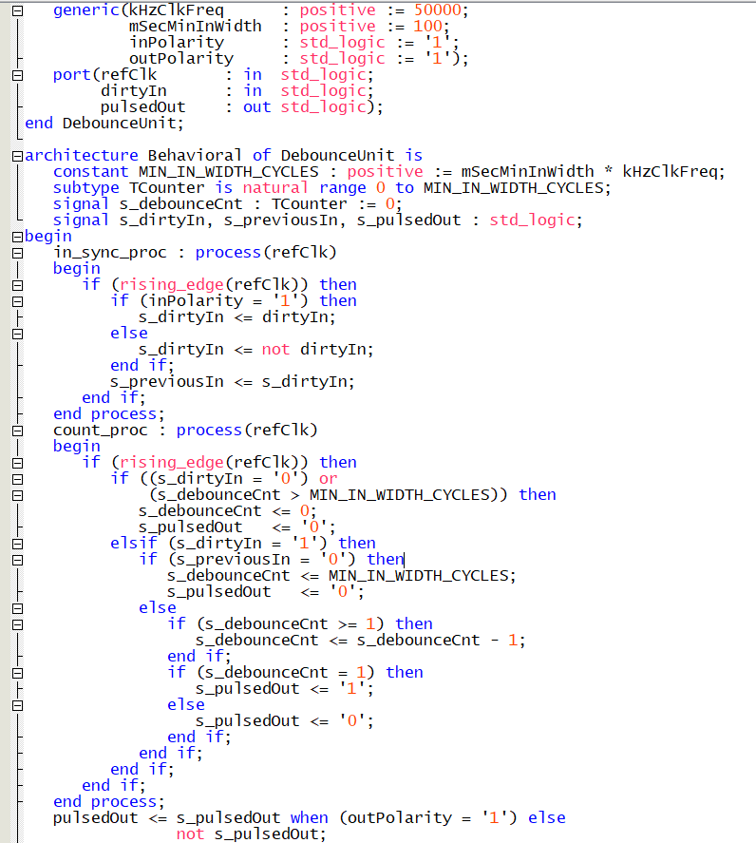
Implementação
Debouncer

Slide 13
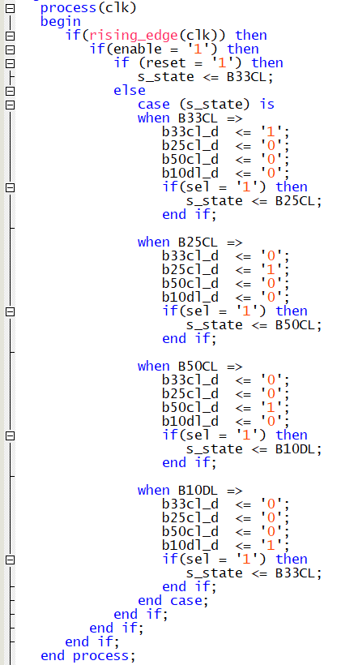
Implementação
Máquina de estados para seleção do tamanho da garrafa

Slide 14
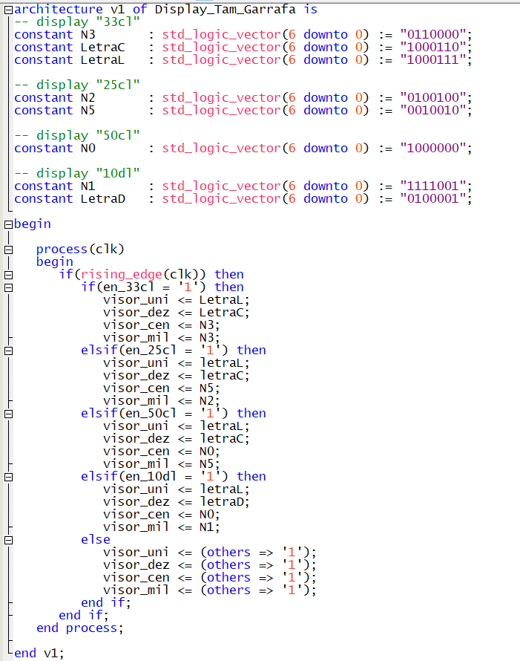
Implementação
Display

Slide 15
Trabalho realizado por:
Rafael Pinto
Guilherme Craveiro

